Slide 1

PODNIKOVÝ CONTROLLING
-
Řízení zásob
.
Tomáš Pražák
Přednášející

Slide 2

Úkol za bonusové 2 body ke zkoušce
https://forms.gle/L12ruqvK6MzrL7or5

Slide 3
  Řízení zásob
nalézt a zajistit takovou výši zásob jednotlivých položek materiálu určeného ke spotřebě, aby byl zajištěn plynulý průběh výrobního procesu při optimální vázanosti kapitálu, spotřebě dodatečné práce a přijatelném stupni rizika
soubor činností, které vedou k optimálnímu sladění struktury a výše zásob s tím, co je za současných podmínek v podniku logisticky a finančně žádoucí

Slide 4
Důvody pro snižování zásob:
  vázanost finančních prostředků
  náklady na skladování
  riziko, že zásoby nebude možno později použít

Slide 5
Důvody pro zvyšování stavu zásob:
  zabezpečení plynulosti výroby
  realizace úspor z rozsahu
  specializaci výroby - expedice do sběrných skladů
  ochrana před nepředvídatelnými výkyvy v poptávce a v době cyklu objednávky

Slide 6
    Metody uplatňované při řízení zásob
  ABC analýza – diferenciace zásob:
    skupina A: 5-15 % druhů, které představují 60-80% podíl na celkové hodnotě spotřeby
    skupina B: 15-25 % druhů, které představují podíl 15-25% na celkové hodnotě spotřebě
    skupina C: 60-80 % druhů, které představují 5-15% podíl na celkové hodnotě spotřeby
    Just in Time
    plánování i výroba na objednávku
    vyrábění v malých sériích, dodávání malých množství v co možná nejpozději možném okamžiku
    velmi časté dodávky, klidně i několikrát v průběhu dne.

Slide 7
    ABC analýza
Skupina A = pro podnikání životně důležité produkty, které jsou specifické nízkým počtem na skladě, nicméně klíčovým podílem na celkovém příjmu;
Skupina B = doplňkové produkty, které jsou ve srovnání s produkty ze skupiny A na skladě ve větším zastoupení, nicméně se podílí na menších příjmech;
Skupina C = tzv. dlouhodobé ležáky, které jsou charakteristické vysokými nároky na skladování, ale nepatrným poptáváním koncovými zákazníky.

Slide 8
    ABC analýza - postup
Sestavení tabulky zásob jednotlivých produktů
2. Uspořádání tabulky sestupně (např. podle nejprodávanějších produktů, nejnákladnějších produktů aj.)
3. Výpočet procentuálního zastoupení produktů
4. Výpočet kumulovaných hodnot v % z celkové hodnoty (např. celkových prodejů, celkových nákladů aj.)
5. Rozdělení položek do skupin A, B, C

Slide 9
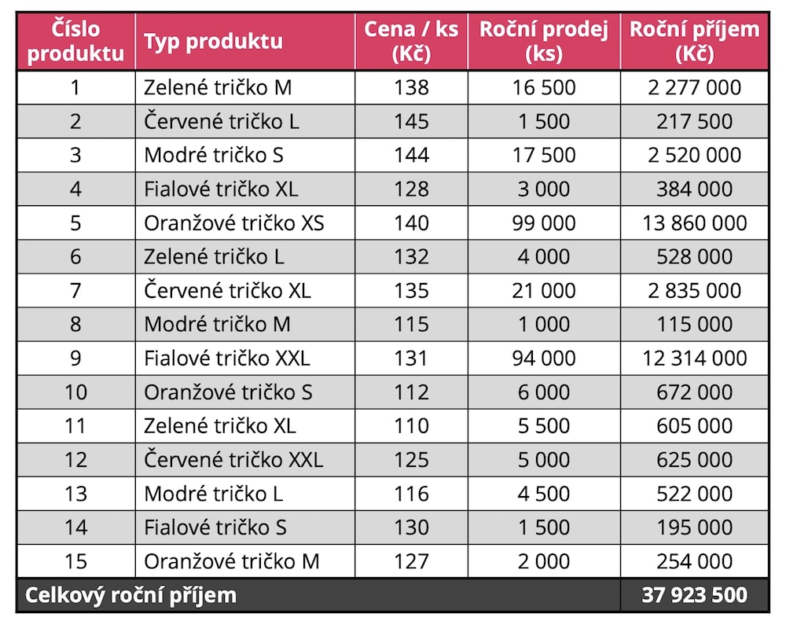

Slide 10
Číslo produktu | Roční příjem | Procentuální příjem v % | Kumulativní příjem v % | Rozdělení do skupiny zásob A B C
5 | 13 860 000 | 36,55 | 36,55
9 | 12 314 000 | 32,47 | 69,02

Slide 11
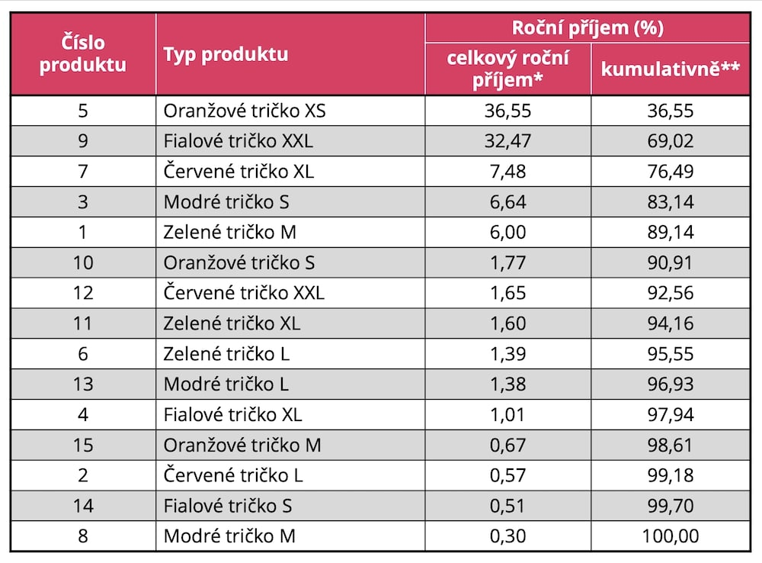

Slide 12
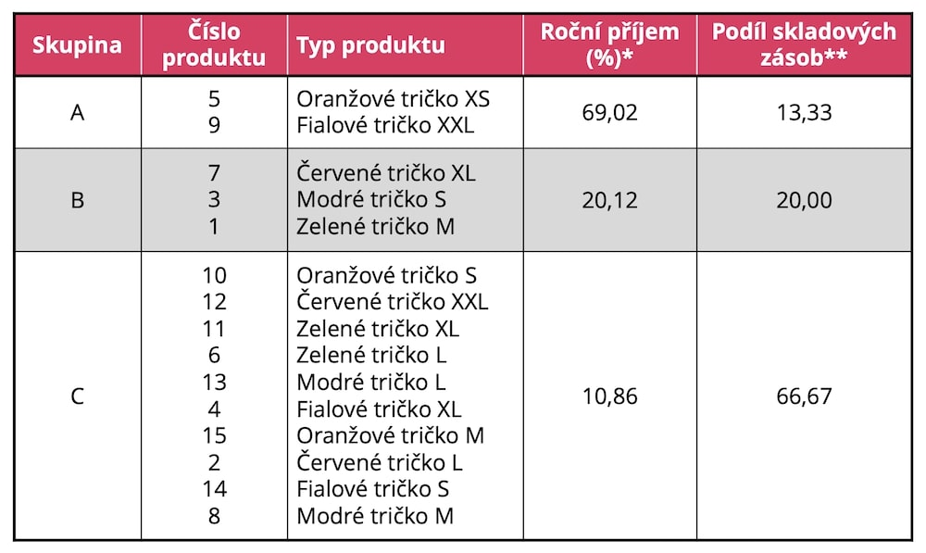

Slide 13

CONTROLLING:
Manažerské účetnictví
Tomáš Pražák
Přednášející

Slide 14
Manažerské účetnictví jako informační základna controllingu
Vývoj manažerského účetnictví
3 fáze vývoje:
  vznik ve 20. let 20. století v USA pro potřeby výrobních firem (zaměření na výkony (výrobky) firmy)
    zjišťování skutečně vynaložených nákladů a výnosů
    monitorování a hodnocení nákladovosti a profitability jednotlivých výkonů i jejich přínos ke konečné produkci firmy

Slide 15
  2. potřeba kontroly a efektivního operativního řízení výrobního procesu, především ve vztahu k pracovní síle a dílenským (liniovým) manažerům
    skutečné náklady a výnosy porovnávány s plánovaným stavem (rozpočtovaným, kalkulovaným) – vytvoření podkladů pro krátkodobé a střednědobé řízení pomocí odchylek
  3. potřeba informační podpory pro manažerská rozhodování (operativní → taktické → strategická úroveň)
    orientace na budoucí vývoj podniku

Slide 16
na rozdíl od finančního a daňového účetnictví není řízeno legislativními normami a předpisy
obvykle upraveno nepovinnou vnitropodnikovou metodikou
zaměřeno na sběr a poskytování informací pro manažerské rozhodování, které jsou nad rámec finančního účetnictví
informační základna controllingu
manažerské účetnictví a controlling = klíčový nástroj pro řízení podniku

Slide 17
obsah a použití je specifické pro každý jednotlivý podnik a jeho management (se změnou osob v managementu se často systém manažerského informačního výkaznictví mění a mění se i systém controllingu)
nákladové účetnictví (provozní, či vnitropodnikové účetnictví)
  část manažerského účetnictví, která poskytuje informace pro řízení, a to zejména o hospodárnosti v oblasti nákladů

Slide 18
Rozdíly mezi manažerským a finančním účetnictvím
FÚ
vychází ze Zákona o účetnictví ⇒ poskytuje sjednocené, obecné a dále interpretovatelné informace
pro firmy závazné
drobné odchylky jen tam, kde to zákon umožňuje
účetní data podniku pro externí uživatele
účetní výkazy:
  Rozvaha (bilance)
  Výkaz zisku a ztráty
  Cash flow

Slide 19
MÚ
není řízeno legislativními normami a předpisy
obvykle upraveno nepovinnou vnitropodnikovou metodikou a vychází ze specifických potřeb řízení (nejen finančního a ekonomického) v dané společnosti
obsah a kvalitu určuje výrobní, technologická a organizační složitost dané společnosti a požadavky daného managementu na manažerské účetnictví

Slide 20
CONTROLLING: Náklady
    Manažerské pojetí nákladů
oproti účetnímu pojetí nákladů pracuje s ekonomickými (skutečnými, relevantními) náklady, které navíc nákladům zahrnují i tzv. oportunitní (alternativní) náklady (náklady obětované (ušlé) příležitosti) – ušlý výnos, který je ztracen, když není výrobní zdroj použit na nejlepší variantu
definujeme ekonomický zisk - rozdíl mezi celkovým výnosem a ekonomickými náklady
POZOR! Nulový ekonomický zisk neznamená, že účetně vykazuje zdanitelný základ v hodnotě 0!
Notes:
csvukrs
20

Slide 21
CONTROLLING: Náklady
Příklad
Libor Holub je v současnosti zaměstnán jako řidič kamionu a jeho roční hrubá mzda činila 300 000Kč. Když začne podnikat, nemůže již jezdit s kamionem. Bude-li podnikat, bude potřebovat stodolu, kterou dosud pronajímal za 10 000 Kč ročně. Předpokládá, že za rok utrží 540 000 Kč, přičemž spotřebuje materiál a energie za 122 000 Kč, odpisy zařízení budou činit 40 000 Kč, další náklady budou 60 000 Kč. Zjistěte, zda se panu Holubovi podnikání vyplatí.
Notes:
csvukrs
21

